Slide 1
Hasta Örnekleri ile Akut ve Kronik HD Reçetesi Nasıl Yazılır?
Doç. Dr. Elif Çomak
Akdeniz Üniversitesi Tıp Fakültesi
Çocuk Nefroloji ve Romatoloji Ünitesi

Slide 2
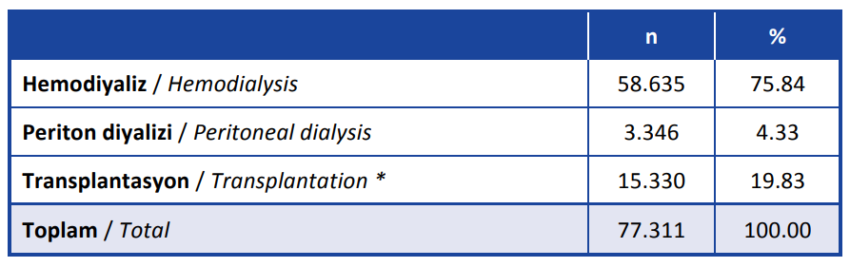
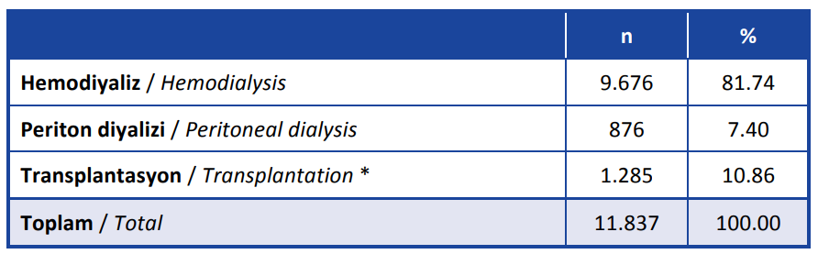
Türkiye
Verileri
2017
2017 yılı sonu itibarıyla kronik HD/PD programında veya fonksiyonel greftle izlenmekte olan tüm hastaların (çocuk hastalar dahil) RRT tipine göre dağılımı.
2017 yılı içinde ilk kez RRT’ne başlayan hastaların (çocuk hastalar dahil) uygulanan RRT tipine göre dağılımı.
T.C. Sağlık Bakanlığı Ve Türk Nefroloji Derneği Ortak Raporu 2017

Slide 3
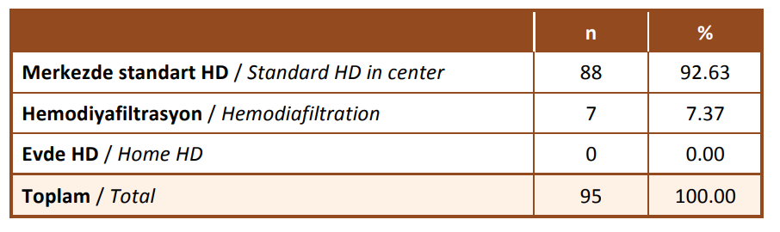
Türkiye 2017 Çocuk Hemodiyaliz Verileri
İnsidan Çocuk Hasta 43
Prevalan Çocuk Hasta 95
2017 yılı sonu itibarıyla prevalan HD hastalarının HD tipine göre dağılımı.
13 merkezden elde edilen verilere göre, 2017 yılında 159 çocuk hastaya akut hemodiyaliz (HD) uygulanmıştır.
T.C. Sağlık Bakanlığı ve Türk Nefroloji Derneği Ortak Raporu 2017

Slide 4
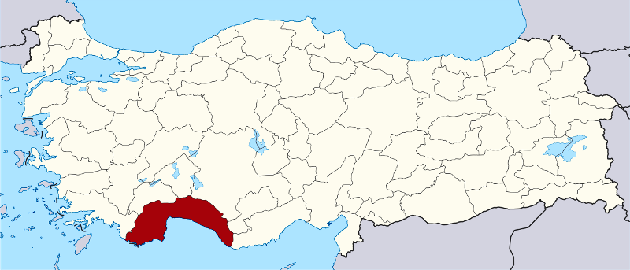
Antalya Nüfus: 2.328.555
Hemodiyaliz Hastası
Yetişkin ∼1800 hasta
<18 yaş ∼30 hasta

Slide 5
Hemodiyalizde Amaç
Uzun dönemde;
mortalite ve morbiditenin azaltılması
yaşam kalitesinin artırılması
Bunun sağlanması için etkin ve yeterli bir hemodiyaliz işlemi uygulanmalı
Reçete yetişkinler ile benzer, bireyselleştirilmeli ..

Slide 6
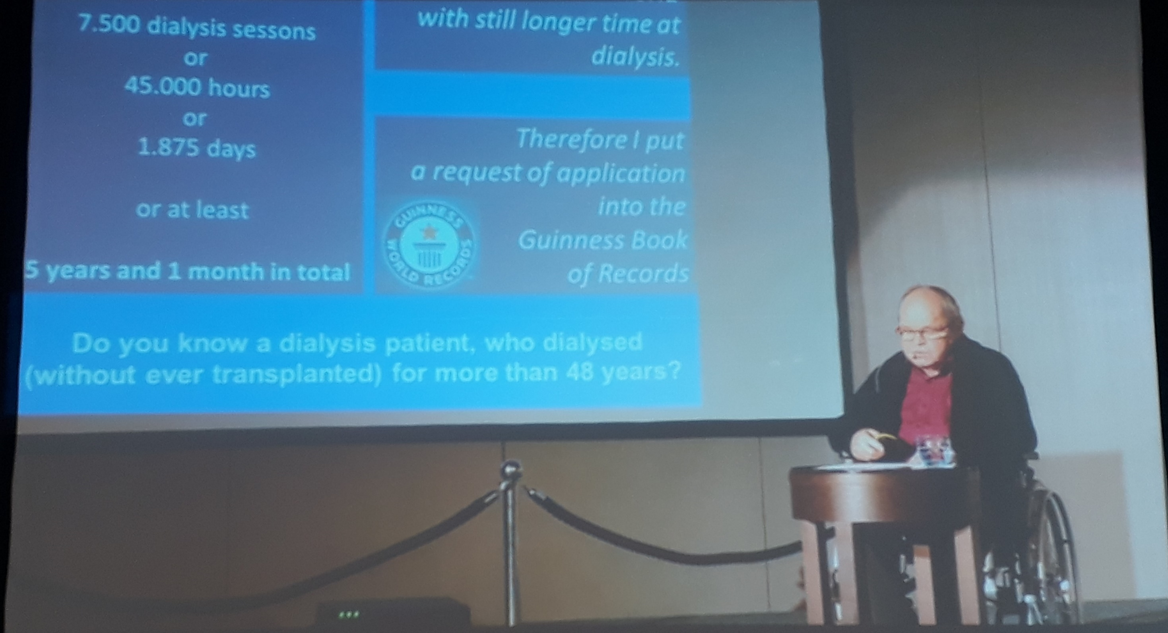
Mehls O

Slide 7
Hemodiyaliz Reçetesinin Düzenlenmesi
Damar yolu
Diyaliz sıklığı
Seans süresi
Diyalizör
Kullanılacak set
Priming
Kan akım hızı
Diyalizat akım hızı
Diyalizat içeriği
Antikoagülasyon
Ultrafiltrasyon ne kadar olmalı?
Monitorizayon
Diyaliz sırasında verilecek ilaçlar
Laboratuvar testleri
Kateter/Fistül bakım ve takip

Slide 8
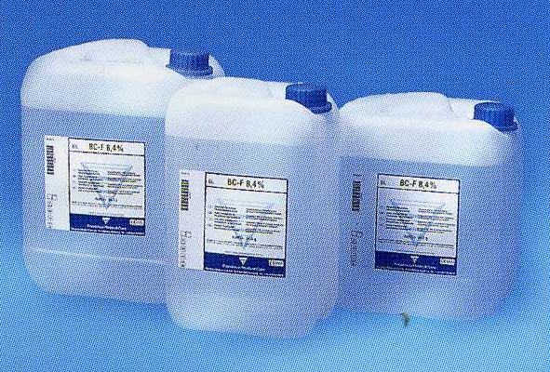
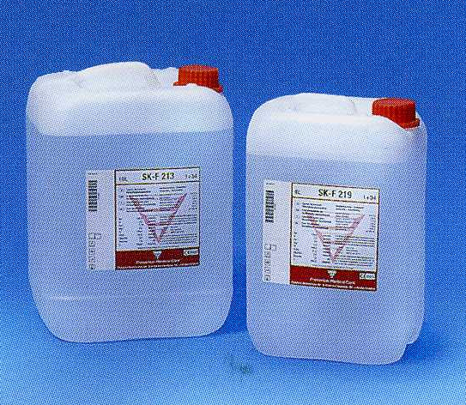
Diyalizat
Hemodiyalizin en önemli parametresi
Hemodiyaliz sırasında hastanın kan değerlerini diyalizat solüsyonuna benzetmeye çalışıyoruz
Her hemodiyaliz hastasına “iyi gelen” standart bir hemodiyalizat yok
Diyalizat her hasta için ayrı ayrı seçilmeli, endikasyon varlığında da değiştirmeli

Slide 9
Diyalizat İçeriği
 | Diyalizat (mmol/L) | Normal düzey (mmol/L)
Sodyum | 137-144 | 136-145
Potasyum | 0-4 | 3.5-5
Kalsiyum | 1.25-1.75 | 2.2-2.6
Magnezyum | 0.25-0.75 | 0.8-1.2
Klorür | 98-112 | 98-106
Asetat | 2.5-10 | <0.1
Bikarbonat | 27-38 | 21-28
Glikoz | 0-11 (0-220 mg/dl) | 4.2-6.4 (85-128 mg/dl

Slide 10
Diyalizat – Sodyum
Sodyum plazmadaki temel katyon
Normal düzey: 136-145 mEq/L
Hemodiyaliz hastasında 2 temel faktöre bağlı
  Diyet sodyumu
  Hemodiyalizdeki sodyum kinetiği

Slide 11
Günlük sodyum tüketimi yetişkinde ne kadar olmalı?
Sodyum
Yetişkinler için minimum sodyum gereksinmesi 500 mg/gün (∼ ¼ tatlı kaşığı tuz)
ABD’de FDA’nın önerisi: 1500 – 2400 mg sodyum/gün
Amerikan Kalp Topluluğunun üst sınırı: 1500 mg sodyum/gün
Tuz (NaCl)
Maksimum tuz 5 g/gün (2400 mg sodyum)
Ülkemizde Tuz Tüketimi: ∼18 gr/gün
Kotchen TA, Cowley AW Jr, Frohlich ED (2013) Salt in health and disease–a delicate balance. N Engl J Med 368:1229–1237
Erdem Y, The relationship between hypertension and salt intake in Turkish population: SALTURK study. Blood Press. 2010

Slide 12
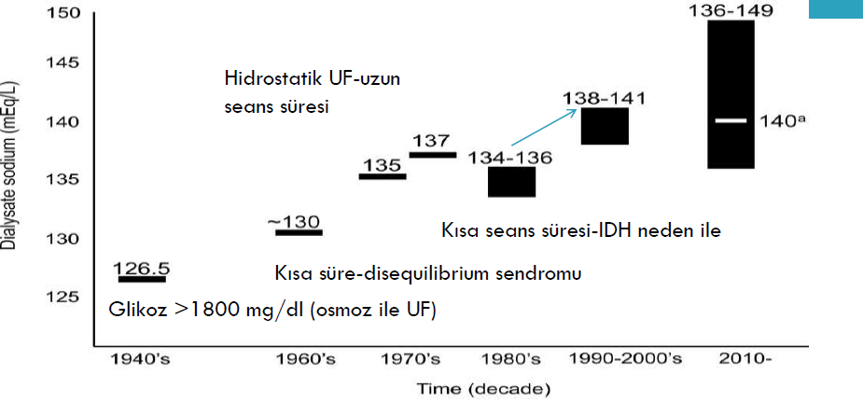
Diyaliz sırasındaki sodyum kinetiği ile değiştirilerek diyaliz hastalarında sodyum dengesi sağlanabilir mi?
Susama ↑
İnterdiyalitik kilo alımında ↑
Kan basıncı ↑
Difüzyonla Na ve su çekmek için
Wilkinson R, Clin Nephrol 1977

Slide 13
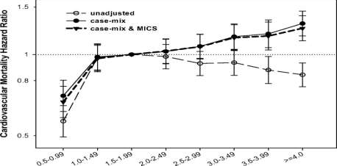
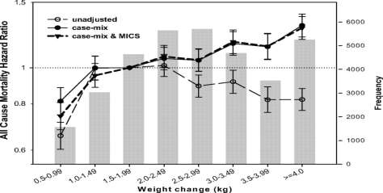
İnterdiyalitik kilo alımı/mortalite
Hasta sayısı: 34107
Kardiovasküler mortalite, Tüm nedenli mortalite
Yüksek interdiyalitik kilo alımı hem kardiyovasküler, hem total mortalite için bağımsız risk faktörü
Kalantar-Zadeh K, Circulation 2009

Slide 14
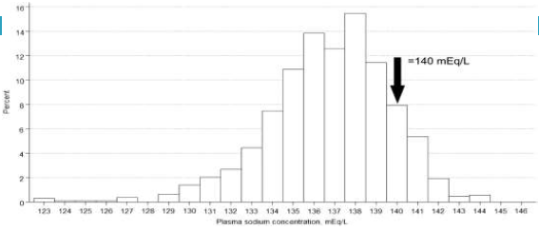
Yüksek Diyalizat Sodyumu kullanılabilir mi?
Akut hastalarda kullanılabilir
Kronik hastalarda ise sadece plazma osmolaltitesinde ani düşme sonucu vasküler yeniden dolumda bozulma ve hipotansiyon gibi istenmeyen durumlarda kullanılabiilir
Yüksek sodyum ile vasküler yeniden dolum ve hemodinami düzelebilir
Akut durumlar
Hipotansif hastalar
Post akut koroner sendrom? Post akut stroke?
Kronik kullanım
Susama ↑
İnterdiyalitik kilo alımında ↑
Kan basıncı ↑
Munoz Mendeza J, AJKD 2011

Slide 15
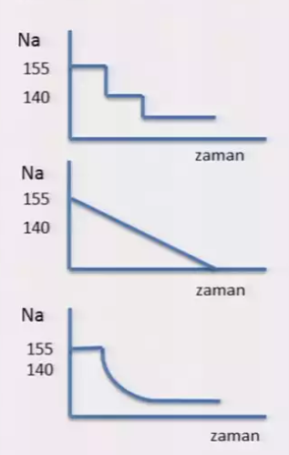
Sodyum Modelleme: Seçilmiş hasta gruplarında yararlı olabilir
Hipertonik başla, izotonik bitir
Stepwise Model
En uygun model olabilir
Lineer Model
Eksponensiyal Model
Hangi yöntem kullanılırsa kullanılsın ortalama sodyum konsantrasyonu hastanın prediayaliz sodyumundan 1-3 mmol/L daha az olması gerekiyor. Buna rağmen hastalarda sodyum yüklenebilir !!!

Slide 16
Düşük Diyalizat Sodyumu Kullanılabilir mi?
Diyalizat sodyumu ile serum sodyumu arasındaki negatif yada pozitif fark mutlaka olumsuz sonuçlara neden oluyor
Yüksek diyalizat sodyumu
  Susama ↑
  İnterdiyalitik kilo alımında ↑
  Kan basıncı ↑
  Kardiovasküler mortalite ↑
Düşük diyalizat sodyumu
  Hipotansiyon
  Miyokardiyal iskemi, LVMI ↑
  Kardiovasküler mortalite ↑
Diyalizat sodyumu hastanın prediyaliz serum sodyumundan 1-3 mmol/L daha az olmalı
Flythe JE, Seminer in Dialysis

Slide 17
Hemodiyaliz – Makine Kalibrasyonu
Imperial College Kidney&Transplant Institute, Londra
Makinede iyonik konduktivite ile diyalizat Na 140 mmol/L görünen 71 diyaliz makinesinden diyalizat numunesi alınıp ölçülüyor
Sonuç
71 makinenin 32’sinde diyalizatta Na >144 mmol/L (%35.7) !
Makinede konduktivite ölçen elektrotlarda malfonksiyon (?)
Rekalibrasyon sonrası tümü ± 2 mmol içinde
Sonuçta interdiyalitik kilo alımında azalma (2.4 ± 1.1’den 2.1 ± 0.9 kg’a, p<0.01), sistolik kan basıncında düşüş (144 ± 23’den 140 ± 23 mmHg’ya, p=0.07) antihipertansif ilaçta azalma (1.9 ± 1.5’den 1.7 ± 1.5’e, p<0.05)
Diyaliz makinesi kalibrasyonu düzenli ve özenli yapılmalı
Edwards C et al. JASN 2009

Slide 18
Diyalizat sodyumu ne olmalı?
Diyette tuz kısıtlaması çok önemli
Diyalizat Na 138-140 mmol/L olmalı, daha yüksek değil
Diyalizat sodyumu kan basıncını etkiler
Pozitif Na gradient intradiyalitik kilo alımı ve kan basıncı artışıyla ilişkili
Na profil (modelleme), seçilmiş hasta gruplarında yararlı olabilir
Na düzeyine göre ayarlanmış diyalizat Na akılcı olabilir, bireysel reçete, ancak pratikte zor

Slide 19
Vücutta Potasyum Dağılımı
SDBY’de feçesle atılım %30’a çıksa da, diyette kısıtlama ve diyalizle uzaklaştırılma gerekir
Oral Alım
~100 mEq/gün
%98
%2
~3300 mEq K⁺
~65 mEq K⁺
3.5-5 mEq/L
140 mEq/L
Kas (~2500 mEq)
Kemik (~300 mEq)
Karaciğer (~250 mEq)
Eritrosit (~250 mEq)
Renal Atılım
~90-95 mEq/gün
Gİ Atılım
~5-10 mEq/gün

Slide 20
Potasyum
Kalbin elektriksel aktivitesi ekstrasellüler – intrasellüler potasyum konsantrasyonu oranıyla ilişkili
Potasyum artıran nedenler
  Asidoz
  insülin eksikliği
  beta-bloker kullanımı hücre dışı potasyumu yükseltir
  yoğun hücre yıkımı (rabdomiyoliz, hemoliz)
Son dönem böbrek hastalığında feçesle atılım %30’a çıksa da, diyette kısıtlama ve diyalizle uzaklaştırılma gerekir

Slide 21
Hiperpotasemi
Önemli bir ölüm nedeni
Çoğu hastada konvansiyonel hemodiyalizle etkin potasyum uzaklaştırma sağlanabilir
2 mmol/L potasyumlu diyalizatla prediyaliz plazma potasyum <6 mmol/L
Hiperpotasemi nedenleri
  Diyete uyumsuzluk
  İlaçlar: spironolakton, ACE-I, ARB
  Hipertonosite: mannitol, radyokontrast, yüksek diyalizat Na
  Ağır asidoz
Hipopotasemi
Bazı hastalar için önemli bir risk olabilir
Malnütrisyon-kaşeksi, ağır komorbid hastalıklar

Slide 22
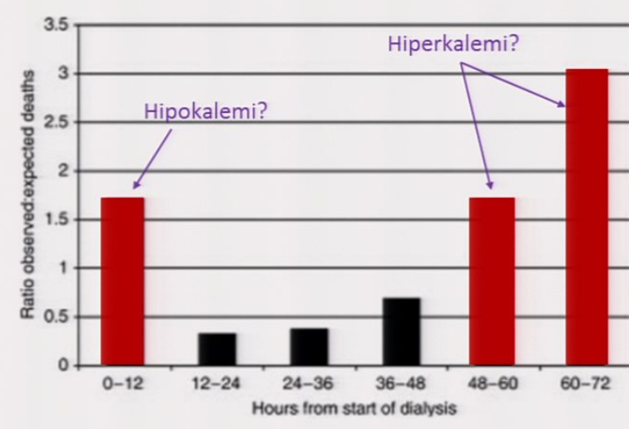
Hemodiyaliz – Ani Ölüm
Ölüm zamanı
  Büyük bir kısmında uzun bekleme süresi olan diyalizden önce
  Bir kısmında da diyalizin ilk saatlerinde, potasyumdaki ani düşme bundan sorumlu olabilir
Bleyer AJ, KI, 2006

Slide 23
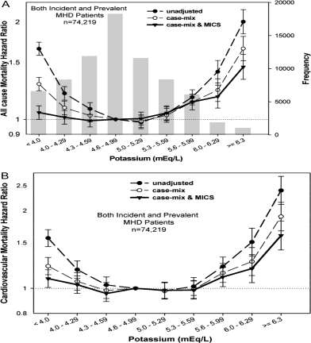
Diyalizat – Potasyum
74.219 hasta, retrospektif değerlendirilmiş
Prediyaliz plazma K düzeyi >5.5 mmol/L
hem total
hem kardiyovasküler
mortalite yüksek
Prediyaliz K düzeyi <4.0 mmol/L
artmış mortalite riski diğer faktörlerle düzeltildiğinde kayboluyor
Kovesdy CP, JASN, 2007

Slide 24
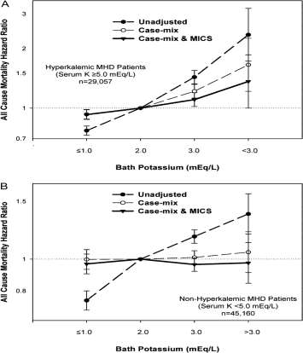
Diyalizat – Potasyum
74.219 hasta, retrospektif değerlendirilmiş
Prediyaliz plazma K düzeyi ≥ 5.0 mmol/L
hem ≥ 3.0 mmol/L potasyumlu
hem de 1.0 mm potasyumlu diyalizat kullanımı mortaliteyi arttırıyor
Prediyaliz K düzeyi <5.0 mmol/L
diyalizat potasyum düzeyi mortaliteye etkili değil
Kovesdy CP, JASN, 2007

Slide 25
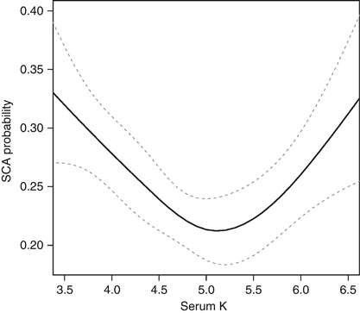
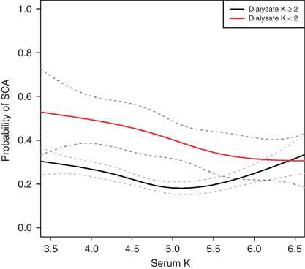
Diyalizat Potasyum – Ani Ölüm
Uyumlu 1632 HD hastası, 502 ani ölüm gelişen hasta ile karşılaştırılmış
Hem yüksek, hem düşük serum K olanlarda ani ölüm riski yüksek
Diyalizat K < 2 mmol/L kullanılanlarda, özellikle prediyaliz serum K düşük olanlarda ani ölüm riski yüksek
Pun PH, Kidney Int 2011

Slide 26
Diyalizat Potasyum – Sonuç
Diyalizat K düzeyi 2 mmol/L olmalıdır
2 mmol/L’den daha düşük konsantrasyonlar kullanılmamalıdır
Hiperpotasemik hastalar
  diyaliz sıklık ve/veya süresini arttırmak
  Diyette potasyum kısıtlaması
  Potasyum değiştirici reçine
Seçilmiş hastalarda K düzeyi > 2 mmol/L diyalizat kullanımı düşünülebilir, ancak yeterli kanıt yok
Pratik çözüm: Diyalizat K + Prediyaliz serum K=7

Slide 27
Diyalizat – Kalsiyum
Hemodiyaliz hastalarında 2 açıdan önemli
Metabolik kemik hastalığı
Hemodinamik instabilite

Slide 28
Farklı diyalizat kalsiyum değerlerinin etkisi – PTH
1 yıl süresince 1.25 vs 1.50 mmol/L Ca, iyonize Ca ve P düzeyleri benzer, daha yüksek doz CaCO3/vit D kullanımı, 1.25 Ca ile artan PTH düzeyleri
1.25 mmol/L ile uzun dönemde sekonder hiperparatiroidide kötüleşme
Argiles A et al. Kidney Int 1993
1 yıl izlem, diyalizat Ca 1.75 mmol/L’den 1.25 mmol/L’ye azaltılıyor
CaCO3 (3-6 gr/gün); oral kalsitriol 20/35; Ca ve P düzeylerinde değişiklik yok, 1 yıl içinde PTH ve ALP düzeylerinde artış
1.25 mmol ile hiperparatiroidide artış
Fernandez E et al. J Am Soc Nephrol 1995

Slide 29
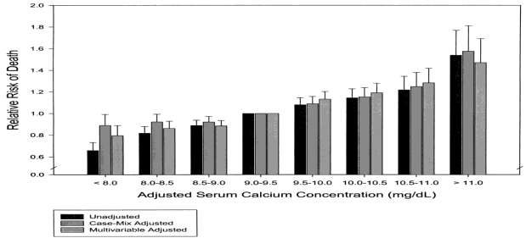
Serum kalsiyum – Mortalite
40.538 HD hastası
Yüksek serum Ca düzeyleri
  artmış mortalite
  Yüksek serum P düzeyi >5.5 mg/dl
  Yüksek PTH düzeyi ≥600 pg/ml ile ilişkili
Block G, JASN, 2004

Slide 30
Farklı diyalizat kalsiyum değerlerinin etkisi – Mortalite
Yüksek diyalizat Ca ile artmış mortalite riski
Young EW, Kidney Int 2005
1.75 mmol/L diyalizat Ca PTH azalması ve artmış KV mortalite ile ilişkili Merle E, Kidney Int 2016
<1.25 mmol/L diyalizat Ca kullanımı ile 2 kat artmış ani ölüm riski
Pun PH, JASN, 2013

Slide 31
Diyalizat kalsiyum – Koroner Arter Kalsifikasyonu
Amaç: 1.25 ve 1.75 mmol/l diyalizat kalsiyumunun KAK ve kemik histomorfometrisine etkisi
Randomize kontrollü çalışma, 425 HD hastası
1.25-mmol/L Ca veya 1.75-mmol/L Ca kollarına randomizasyon; 2 yıl izlem
Sonuç:
  1.25 mmol Ca ile PTH düzeyi, D vit kullanımı ve dozunda anlamlı artış
  1.25 Ca ile koroner arter kalsifikasyon ilerleme daha az
  Yüksek Ca maruziyeti hiperfosfatemi varlığında KAK progresyonuyla ilişkili
  1.25 grubunda kemik döngüsü ve kemik volümünde artış var, 1.75 grubunda değişim yok
Ok E, JASN, 2015

Slide 32
Öneriler
KDOQI önerisi 1.25 mmol/L (2003)
KDIGO önerisi 1.25 veya 1.50 mmol/L (2009)
ABD’de 1.25 mmol/L tercih ediliyor
Avrupa ve Japonyada daha çok 1.50 kullanılıyor
1.25 mmol ve 1.5 mmol birbirine üstünlükleri kanıtlanmamıştır

Slide 33
Diyalizat – Glikoz
Sıklıkla kullanılan diyalizatlar 100-200 mg/dl glikoz içeriyor
Glikozsuz diyalizat: Genelde hipoglisemi beklenmez, ancak diyabetik hastalarda, malnütrisyon, sepsis, katabolik durumlarda hipoglisemi riski artar
Glikozlu diyalizat: Hiperglisemi beklenmez
  Hipertrigliseridemi: 100-200 mg/dl ile risk pek yok
  Potasyum klirensinde azalma: Uzaklaştırılan potasyum miktarı glikozsuz diyalizatla 72 mEq, 220 mg/dl glikozlu diyalizatla 54 mEq (anlamı ?, 100 mg/dl ile fark ?)
  Mikrobiyolojik kontaminasyona eğilim: yeterli veri yok
Diyalizatta 100 mg/dl glikoz varlığı hipoglisemi riskini azaltıyor
Bu konsantrasyonda bir yan etki yok
Glikozsuz diyalizat tercih edilmemelidir

Slide 34
Diyalizat – Bikarbonat
Diyalizat bikarbonat düzeyi 32-40 mEq/L
Kronik metabolik asidoz
  katabolik etki
  protein metabolizma bozukluğu
  Malnütrisyon
  kemik hastalığı
  mortalite
Postdiyaliz alkaloz:
  Serebral kan akımında azalma
  İyonize kalsiyum azalması
  Hipotansiyon
  Hipopotasemi
  Aritmi
  mortalite riski ?
Hedeflenen prediyaliz serum düzeyi >22 mEq/L

Slide 35
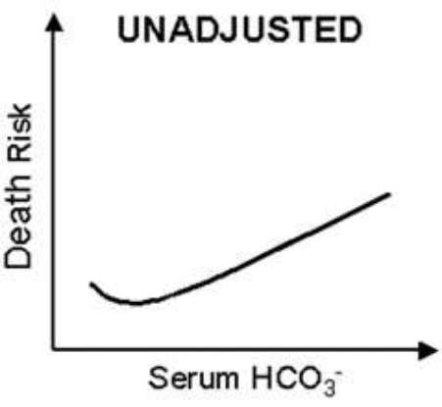
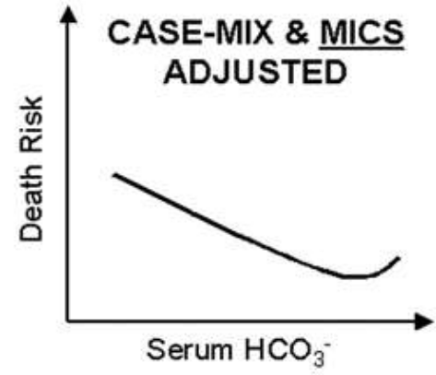
Serum bikarbonat düzeyi – Mortalite
56.385 HD hastasında serum bikarbonat düzeyi ile 2 yıllık mortalite ilişkisi değerlendirilmiş
Bikarbonat düzeyi ve protein alımı arasında güçlü korelasyon var
Yüksek bikarbonat – mortalite?
Nütrisyon ve diğer faktörlerle düzeltilince, yüksek değil, düşük bikarbonat (<22 mEq/L) mortalite ile ilişkili
Wu DY, JASN 2006

Slide 36
Diyalizat bikarbonat – Öneri
Prediyaliz serum bikarbonat <22 mEq/L ile artmış mortalite riski
Prediyaliz serum bikarbonat düzeyi ne olursa olsun, >32 mEq/L diyalizat bikarbonat düzeyi mortalite ile ilişkili
Diyalizat bikarbonat düzeyi ≤32 mEq/olmalı
Asidotik hastalarda diyaliz dozu arttırmak, interdiyalitik günlerde oral sodyum bikarbonat vermek daha uygun olabilir

Slide 37
Diyalizat – Magnezyum
Mg, öksüz iyon
Sağlıklı kişide normal düzey : 1.3 – 2.7 mg/dL, 0.7-1.0 mmol/L, %60’ı serbest
Fonksiyon:
  Nöromuskuler iletide rol alır
  Etkisi kalsiyuma benzer, PTH’yı baskılayabilir
Diyalizat konsantrasyonu 0.25-0.75 mmol/L
  0.25 mmol/L konsantrasyon negatif bilanço, 1 mmol/L pozitif bilanço, 0.5 ve 0.75 mmol/L ise ılımlı negatif ve pozitif bilanço sağlar
Diyaliz hastalarında çok yüksek olursa hipotansiyon, kas güçsüzlüğü, bradikardi nedeni olabilir
Hafif yüksek diyalizat Mg düzeyi, düşük Ca diyalizat kullanılırken olabilecek kramp ve hipotansiyonu önleyebilir

Slide 38
Diyalizat Magnezyum – Olumlu Etkileri
PTH baskılama
Atheroskleroz-tromboz-aritmiyi önleyebilme
Vasküler kalsifikasyonu engelleme
Sol ventrikül hipertrofisi üzerine olumlu etki olduğu iddia edilmekte
Vasküler düz kas hücrelerinde yüksek fosfat ile indüklenen kalsifikasyon magnezyum ile önlenebilir?
Kircelli F, Nephrol Dial Transplant 2012
Vasküler kalsifikasyonla serum Mg arasında ters ilişki var?
Shimura E, Clin Nephrol 2007

Slide 39
Ö.H.K, 2y 4ay, E
Primer hastalık: OR polikistik böbrek
Başvuru: 2.5 yaş
Vücut ağırlığı: 9.5 kg
Boy: 75 cm
İdrar miktarı: yok

Slide 40
Ö.H.K, HD reçetesi
Diyalizat İçeriği
Bikarbonat | 32 mmol/L
Sodyum | 140 mEq/L
Potasyum | 2 mEq/L
Kalsiyum | 1.25 mEq/L
Glikoz | 200 mg/dl
Damar yolu | 8 F, kalıcı HD katateri
Diyaliz tipi | HD
Seans sayısı | 4
Seans süresi | 4 saat
Diyalizör | FX 0.6 m2
Priming | SF
Kan akım hızı | 50 – 100 ml/dk (5‐7 ml/kg/dk)
Diyalizat akım hızı | 300 ml/dk (300‐800 ml/dk)
Antikoagülasyon | standart heparin 0. saat 200 ünite, 1. ve 2.saat 100 IU (Standart heparin 1. saat 20 IU/kg – daha sonra 10 IU/kg/saat)
UF hedefi | 500 ml (UF hedefi: %5 VA/seans veya 10 ml/kg/saat)
Antikoagülasyonda LMWH kullanımı? 1 mg/kg veya 50 IU/kg bolus

Slide 41
A.K, 9 y, K
Primer hastalık: Kaudal regresyon sendromu, sakral agenezi, üretra atrezisi, nörojen mesane
Başvuru: 2017 de hemodiyaliz programına alındı
Vücut ağırlığı: 8 kg
Boy: 72 cm
İdrar miktarı: ∼1200 ml/gün

Slide 42
A.K, HD reçetesi – ilk yıl
Diyalizat İçeriği
Bikarbonat | 32 mmol/L
Sodyum | 140 mEq/L
Potasyum | 2 mEq/L
Kalsiyum | 1.25 mEq/L
Glikoz | 200 mg/dl
Damar yolu | 8 F, kalıcı HD katateri
Diyaliz tipi | HD
Seans sayısı | 2
Seans süresi | 4 saat
Diyalizör | FX 0.4 m2
Priming | Eritrosit
Kan akım hızı | 50 – 100 ml/dk (5‐7 ml/kg/dk)
Diyalizat akım hızı | 300 ml/dk (300‐800 ml/dk)
Antikoagülasyon | standart heparin 0. saat 200 ünite, 1. ve 2.saat 100 IU (Standart heparin 1. saat 20 IU/kg -daha sonra 10 IU/kg/saat)
UF hedefi | -
Diyalizde Sorun | Diyaliz seansı sırasında huzursuzluk ve hipotansiyon

Slide 43
İntradiyalitik Hipotansiyon
En sık komplikasyon ~ %20
Sistolik kan basıncında > 20 mm Hg/Ortalama kan basıncında > 10 mm Hg düşüş VE semptomların olması
EBPG 2007
Sistolik kan basıncı < 5. persentil değeri
Hothi DK et al. Pediatr Nephrol 2009

Slide 44
İntradiyalitik Hipotansiyon
Klinik: Fenalık hissi, bulantı, kusma, soğuk terleme, bilinç değişiklikleri, kramplar özellikle çocuklarda karın ağrısı, defekasyon hissi, huzursuzluk, ağlama
Yetersiz diyaliz, organ iskemilerine neden olur, HD hastalarında ölüm için bağımsız risk faktörü
Acil Tedavi: Trendelenburg pozisyonu, ultrafiltrasyonun durdurulması, %0.9 NaCl verilmesi ( 5 ml/kg), nazal O2, midodrin (α agonist)

Slide 45
İntradiyalitik Hipotansiyon - Önlemler
Diyaliz öncesi
Kuru ağırlığın doğru belirlenmesi
İnterdiyalitik tuz ve sıvı alımının kısıtlanması
Diyaliz sırasında beslenmenin engellenmesi
Antihipertansif ilaçların düzenlemesi
Hb >10 g/dL sağlanması

Slide 46
İntradiyalitik Hipotansiyon - Önlemler
Diyaliz sırasında
Yakın volüm monitörizasyonu
UF profili
Soğuk diyalizat (36.5-35 0C)
Diyalizat sodyumunun artırılması (145-150 mmol/L)
Sodyum profili (145-150 mmol/L ile diyalize başlayıp 135-138 mmol/L ile devam edilmesi)
Diyalizat kalsiyumunun düzenlenmesi (1.5 mmol/L)
Diyalizde yada öncesinde
Albumin (0.5-1.5 g/kg), Mannitol (0.5-1 g/kg), Midodrine (2.5 mg/doz, tekrarlanabilir)
Diğer
Kardiyak sorunlar açısından değerlendirilmeli, Hemodiyafiltrasyon, diyaliz süre ve sıklığının artırılması düşünülebilir

Slide 47
A.K, 9 y, K
Eritrosit ile priming
Ferritin 1500 – 2000 ….
EPO dozu 300 ü/kg (endikasyon dışı başvuru)
Soğuk diyaliz
Diyalizat sodyumu ↑
Diyalizat kalsiyumu ↑

Slide 48
A.K, HD reçetesi – Son
Diyalizat İçeriği
Bikarbonat | 32 mmol/L
Sodyum | 142 mEq/L
Potasyum | 2 mEq/L
Kalsiyum | 1.5 mEq/L
Glikoz | 200 mg/dl
Damar yolu | 8 F, kalıcı HD katateri
Diyaliz tipi | HD
Seans sayısı | 2
Seans süresi | 4 saat
Diyalizör | FX paed 0.6 m2
Priming | SF
Kan akım hızı | 50 – 100 ml/dk (5‐7 ml/kg/dk)
Diyalizat akım hızı | 300 ml/dk (300‐800 ml/dk)
Antikoagülasyon | standart heparin 0. saat 200 ünite, 1. ve 2.saat 100 IU (Standart heparin 1. saat 20 IU/kg -daha sonra 10 IU/kg/saat)
UF hedefi | -

Slide 49
B.G, 9 y, K
Primer hastalık: Nefronoftizi
Başvuru yakımaları:
  Bulantı, kusma, halsizlik
  10 aydır takipsiz
Vücut ağırlığı: 27 kg
Boy: 135 cm
İdrar miktarı: ?
Parametre | Serum
BUN | 140 mg/dL
Kreatinin | 12.9 mg/dL
Ürik asit | 4.3 mg/dL
Bikarbonat | 15.3 mmol/L
Sodyum | 130 mg/dL
Potasyum | 5.1 mg/dL
Kalsiyum | 4.2 mg/dL
Fosfor | 8.1 mg/dL

Slide 50
B.G, İlk HD reçetesi
Damar yolu | 10 F, juguler, geçici HD katateri
Diyaliz tipi | HD
Seans sayısı | -
Seans süresi | 2 saat
Diyalizör | FX 1 m2
Priming | SF
Kan akım hızı | 100 ml/dk (3-5 ml/kg/dk)
Diyalizat akım hızı | 300 ml/dk (300‐800 ml/dk)
Antikoagülasyon | Heparin 0. saat 500 ünite, LH’de 250 ünite ek doz
UF hedefi | -

Slide 51
Diyaliz dengesizlik (disequilibrium) Sendromu
Kan üre düzeyi çok yüksek ilk diyalize başlanan hastalarda görülebilir
Beyin ödemi ve BOS pH değişiklikleri nedeni ile ortaya çıkar
Klinik: Baş ağrısı, kusma, fenalık hissi, bilinç değişikliği, konvülziyon ..
Acil Tedavi:
Kan akım hızının azaltılması, diyaliz seansının süresinin kısa olması, Hipertonik NaCl, glukoz, mannitol infüzyonu, konvülziyon ortaya çıkarsa diyalizin hemen sonlandırılması ve antikonvülzan tedavi

Slide 52
Diyaliz dengesizlik (disequilibrium) Sendromu - Önleme
İlk akut diyaliz seansında ürenin azalma oranı 2 saatte %30’u geçmemeli
İlk bir kaç seans kan akım hızı ve seans süresi kısa olmalı
  Kan akım hızı ilk tedavilerde 3-5 mL/dk /kg olmalı
Diyalizat sodyum düzeyi plazma düzeyinin üstünde olmalı
Profilaktik mannitol infüzyonu (0.5-1.0 g/kg) verilebilir

Slide 53
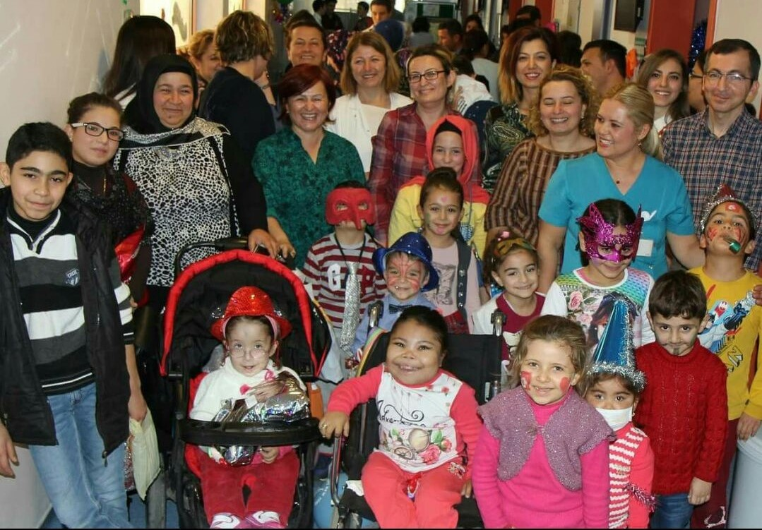


Hemodiyaliz başarısı
takıma bağlıdır
Yetişkin/Çocuk Nefroloji uzmanı, diyaliz hemşiresi, cerrah
Diyetisyen, sosyal hizmet uzmanı ve psikolog,
Radyoloji uzmanı
Oyun terapisti
Okul öğretmenleri

Slide 54
